Slide 1

Introdução ao R para TRI
Dr. Ricardo Primi
USF-LabAPE- Programa de Mestrado e Doutorado em Avaliação Psicológica

Slide 2

http://www.statmethods.net

Slide 3
Tópicos
Instalação
  http://cran.r-project.org
  http://www.rstudio.com
Pacotes
  Psych
  Ltm

Slide 4
Tópicos
Leitura de dados
  SPSS
  Excel
Salvar resultados
Estrutura de dados / Objetos

Slide 5
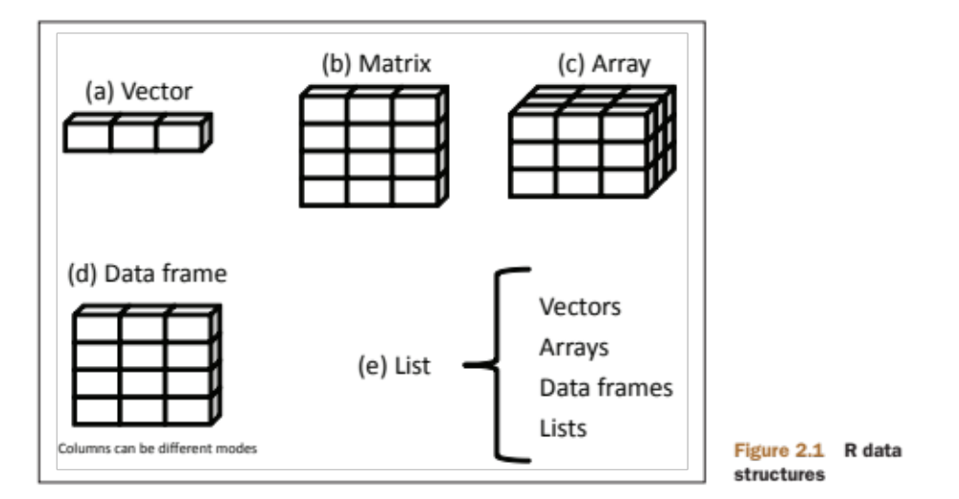

Slide 6
Primeira Análise TRI
http://www.scielo.br/pdf/epsic/v7n1/10953.pdf
Análise do teste RI
  16 itens de raciocínio

